Slide 1
Programmieraufgabe oder Lückentext?
Wir visualisieren Daten und automatisieren Reports (für Anfänger:innen)

Slide 2




Wer wir sind
Nina
Frie
Wir sind ein deutschlandweites Netzwerk von über 1,700 Data Scientists, die die Welt durch Data Science verbessern wollen.
#MetaWeltretter

Slide 3
Und wer seid Ihr?
Frage 1 – Wie IT-affin seid Ihr? (SelectOne)
Naja…/Ich komme klar/Ich bin Profi!
Frage 2 – Eure Kenntnisse mit R? (SelectOne)
Noch nie gehört/Mal aufgemacht/Ich hab mal einen Kurs besucht/Ich führe eigene Analysen in R durch
Frage 3 - Was erhofft Ihr Euch vom Workshop? (MC)
Verständnis für neue Technologien/Code lesen lernen/Selber programmieren!

Slide 4





Agenda
Themen | Methodik | Zeitaufwand
Gemeinsamer Start |  | 10min
Theoretische Einführung |  | 20min
Angeleitetes Lernen (Übung 1 bis 5) |  | 45min
Peer Learning (Übung 6 bis 10) |  | 30min
Ausblick |  | 15min
Legende:
Input von CorrelAid
Diskussion im Plenum
Arbeit mit Coaches
Peer.-to-Peer Austausch
Externer Input

Slide 5

Spielregeln für unsere Zusammenarbeit
1: Fragen gerne immer im Chat stellen
2: Arbeitet aktiv in Euren Skripten mit
2: Nutzt den technischen Support-Raum

Slide 6
Ziele des Workshops
Anwendungsmöglichkeiten für die Technologie RShiny erkennen
Code lesen können
Grundverständnis für die technische Implementierung gewinnen
Interesse wecken mehr zu lernen

Slide 7

Prinzipien des Workshops
Alle Pflichtaufgaben können durch das Kopieren von Codesegmenten mit kleinen Änderungen erledigt werden
Bitte lest die Aufgabenstellungen gründlich durch (##### Übung X)
Grüner Text kennzeichnet Kommentare, in denen wichtige Informationen für Euch stehen
Öffnet am Besten parallel Zoom und RStudio – idealerweise arbeitet Ihr dabei mit zwei Monitoren.

Slide 8


Web-Applikationen begegnen uns überall – doch was ist das eigentlich?
Notes:
Web-Applikationen sind Softwareprogramme, deren Sphäre sich nich lokal auf Euren Computern sondern im World Wide Web befindet.

Slide 9
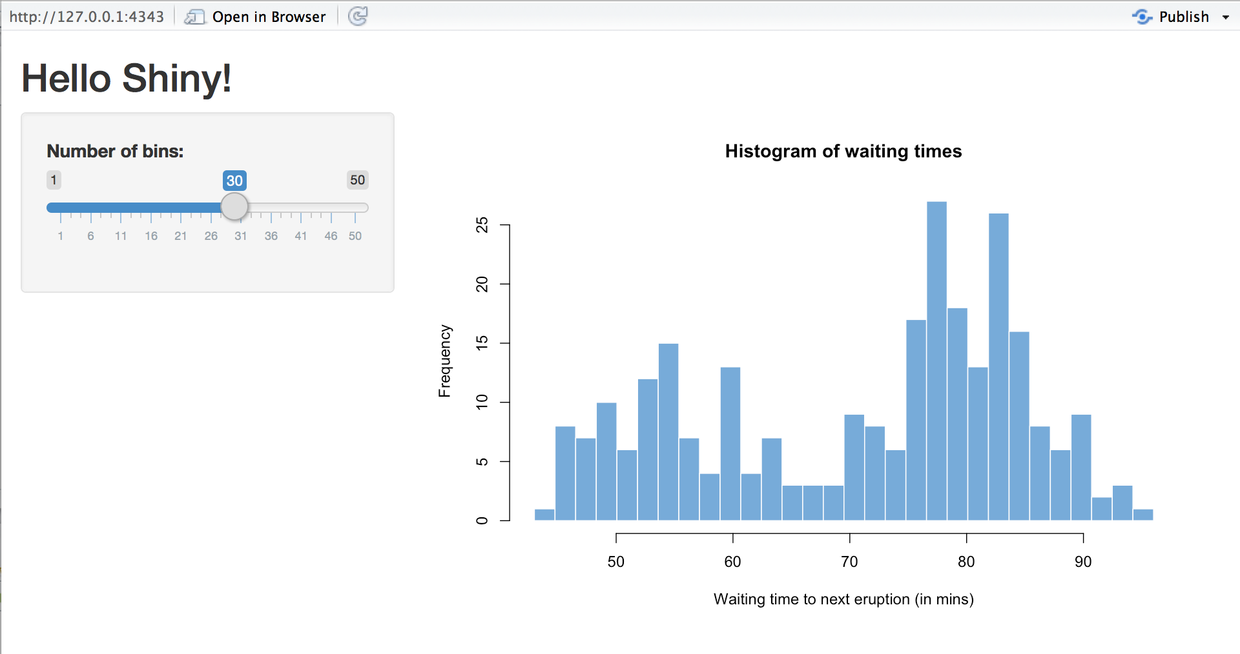
Shiny ist ein R-Package, das es Euch ermöglicht ganz leicht interaktive Web-Applikationen zu bauen
Packages… Was ist das eigentlich? Packages sind Module, die man in seine Codeskripte laden kann. Sie enthalten alle möglichen Funktionalitäten - wie z.B. die Funktion mean(). Mit ihm müsst Ihr die mathematische Formel für den Mittelwert nicht mehr selbst bestimmen, sondern Ihr könnt die Funktion anwenden und ihn direkt berechnen.
Bild: Shiny - Welcome to Shiny über diesen Link am 18.03.21.

Slide 10
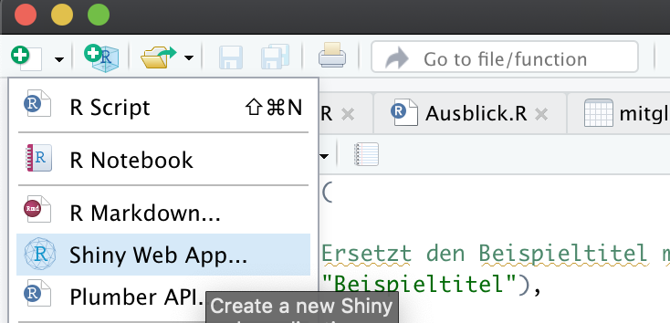
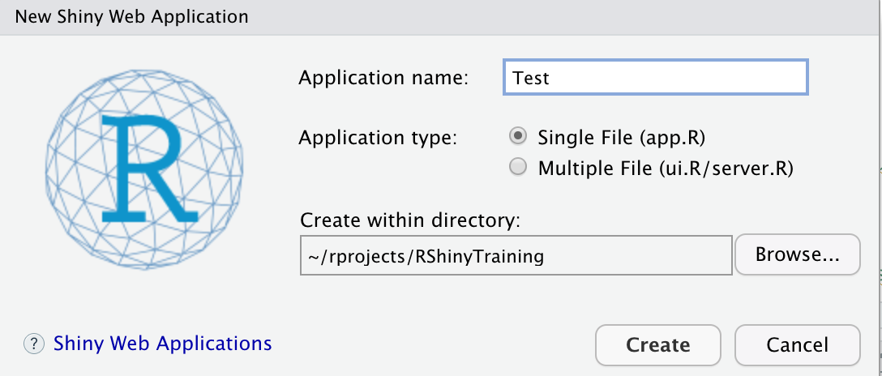
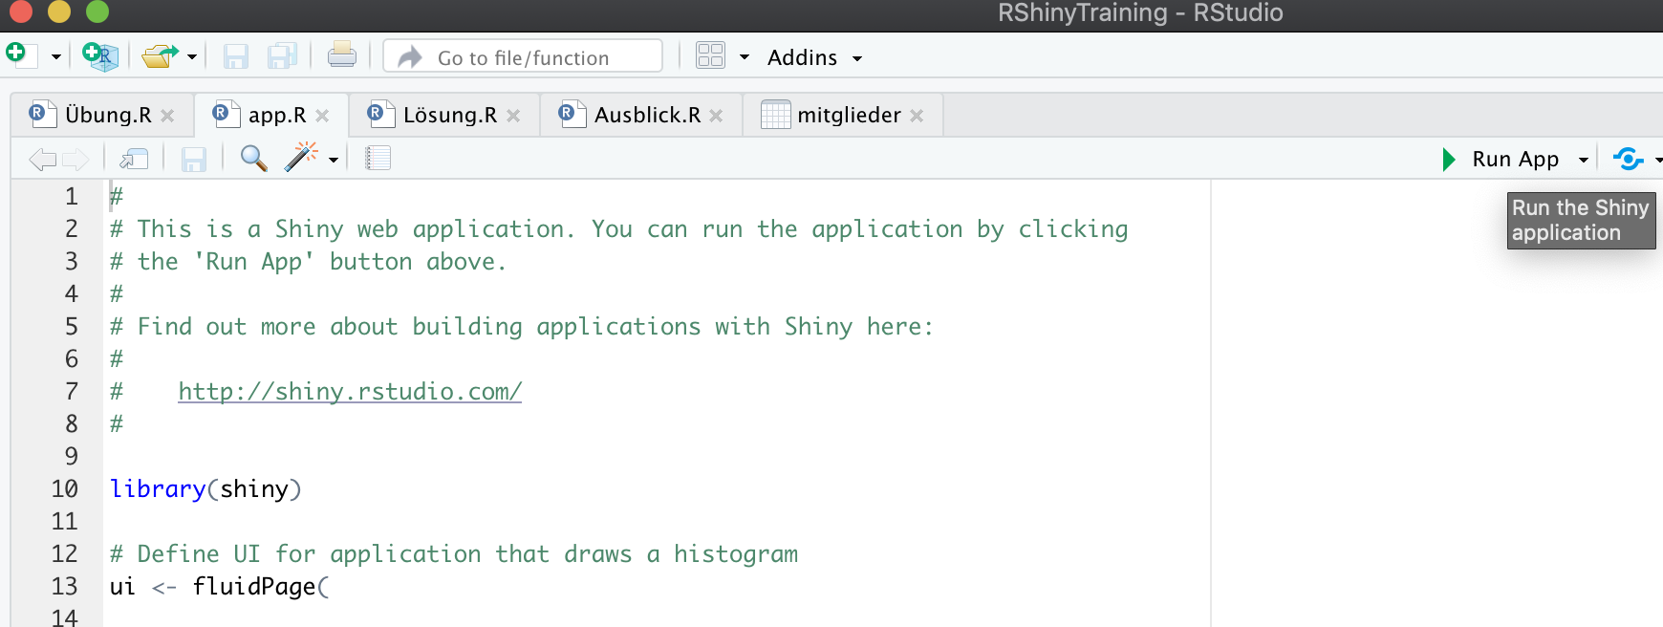
Öffnet nun Eure erste Shiny-Applikation

Slide 11
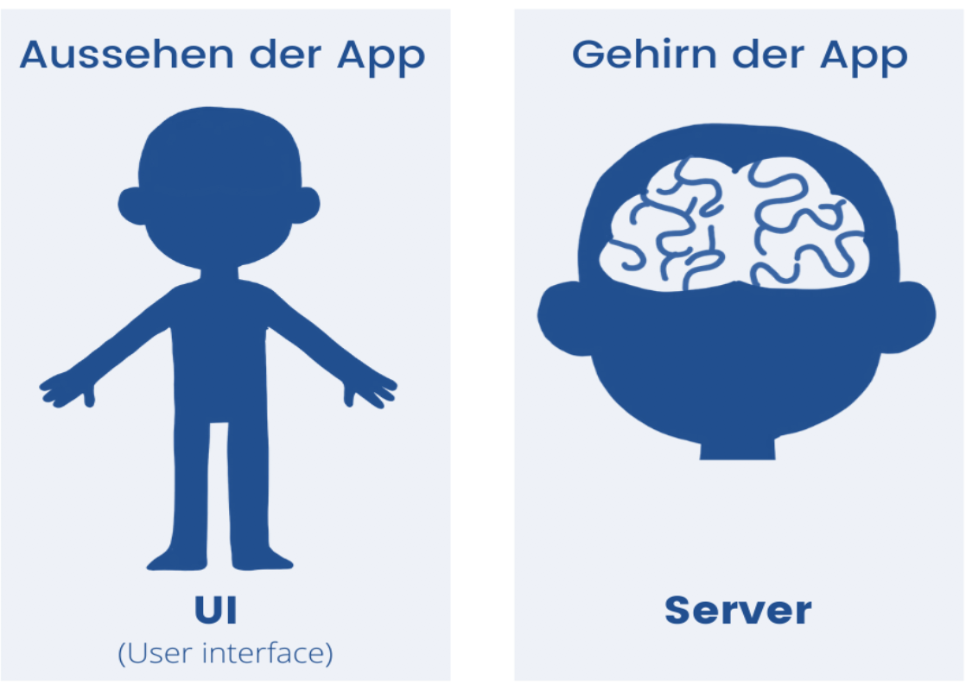
RShiny besteht aus zwei Hauptbestandteilen: User Interface (UI) und Server
Notes:
Das Ganze kann man sich so vorstellen: Euer Körper ist die UI, also alles, was man sehen kann. Was Euer Körper tun soll, sagt Euch Euer Gehirn, der Server. Diesen kann man als Anleitung verstehen: Damit wir, wenn wir uns verlieben, auch so aussehen, sendet das Gehirn Signale an unser Gesich: Die Augen leuchten. Wir strahlen.

Slide 12
RShiny besteht aus zwei Hauptbestandteilen: User Interface (UI) und Server
Notes:
Das Ganze kann man sich so vorstellen: Euer Körper ist die UI, also alles, was man sehen kann. Was Euer Körper tun soll, sagt Euch Euer Gehirn, der Server. Diesen kann man als Anleitung verstehen: Damit wir, wenn wir uns verlieben, auch so aussehen, sendet das Gehirn Signale an unser Gesich: Die Augen leuchten. Wir strahlen.

Slide 13
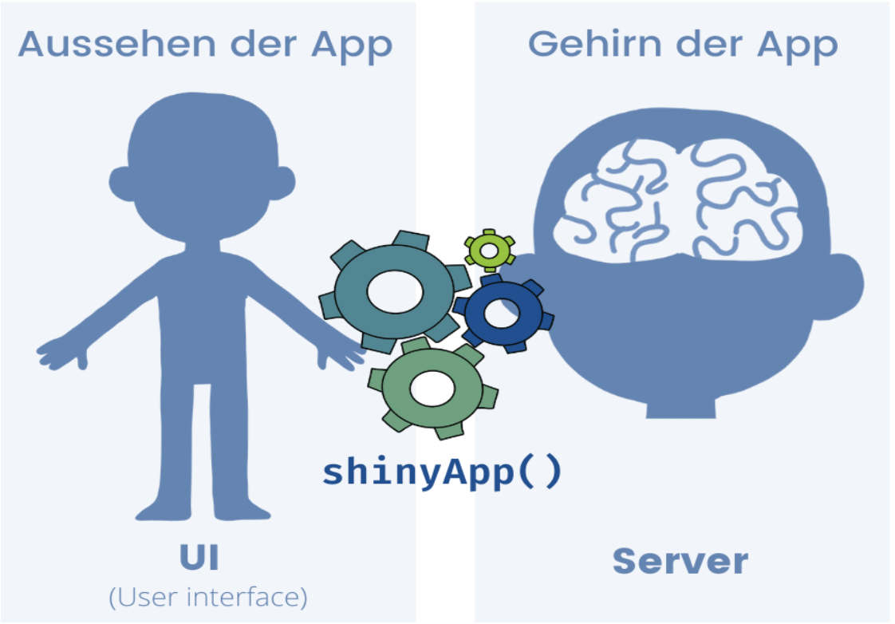
User Interface (UI) und Server funktionieren nicht ohne einander
Notes:
Deshalb ist es essentiell, dass alles, was im User Interface passiert, irgendwo definiert wird. Gibt es die Arbeitsanweisung “Wir haben uns verliebt” nicht, dann versteht das User Interface nicht, was es tun soll.

Slide 14
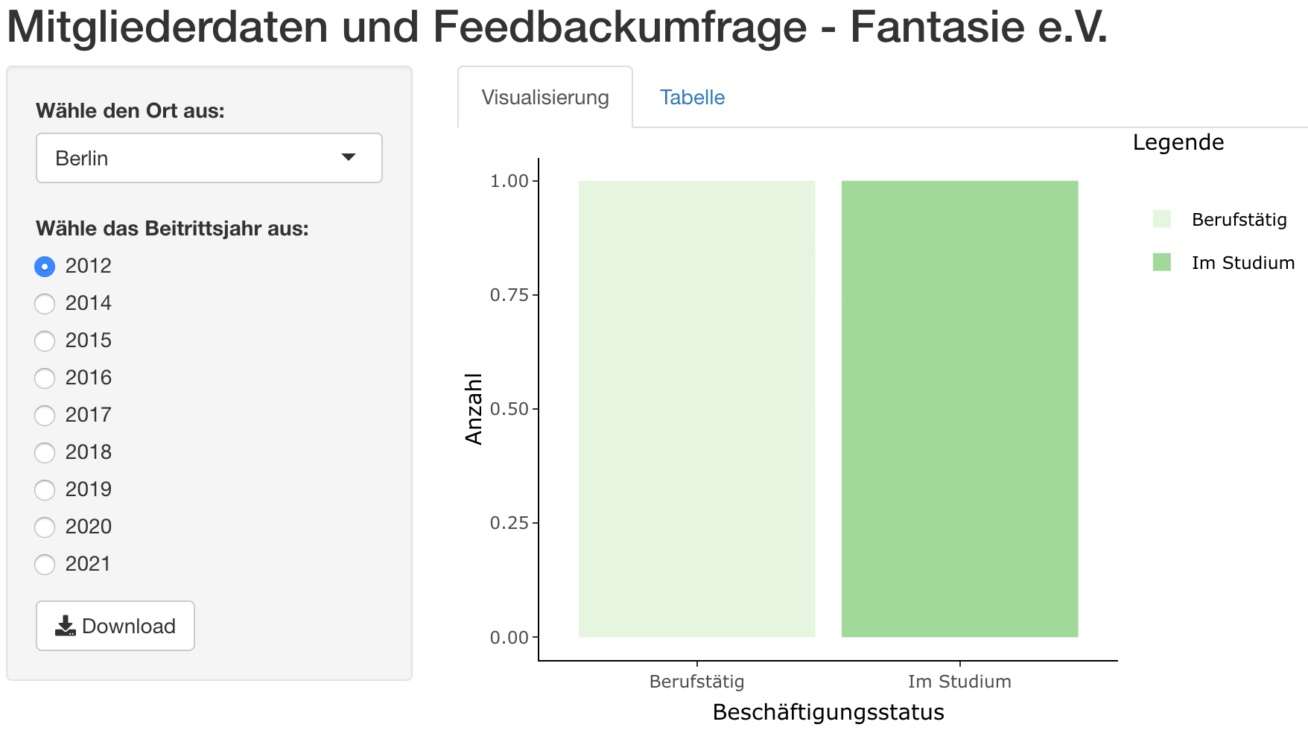
Zusammen bauen wir heute diese App

Slide 15
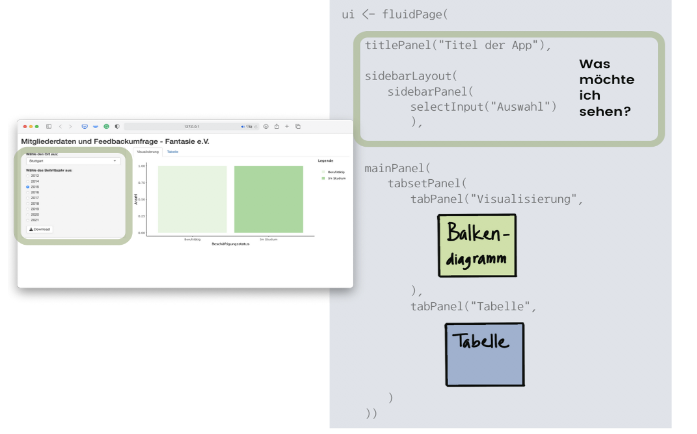

Das User Interface (ui.R) bestimmt das Aussehen der App (I)

Slide 16
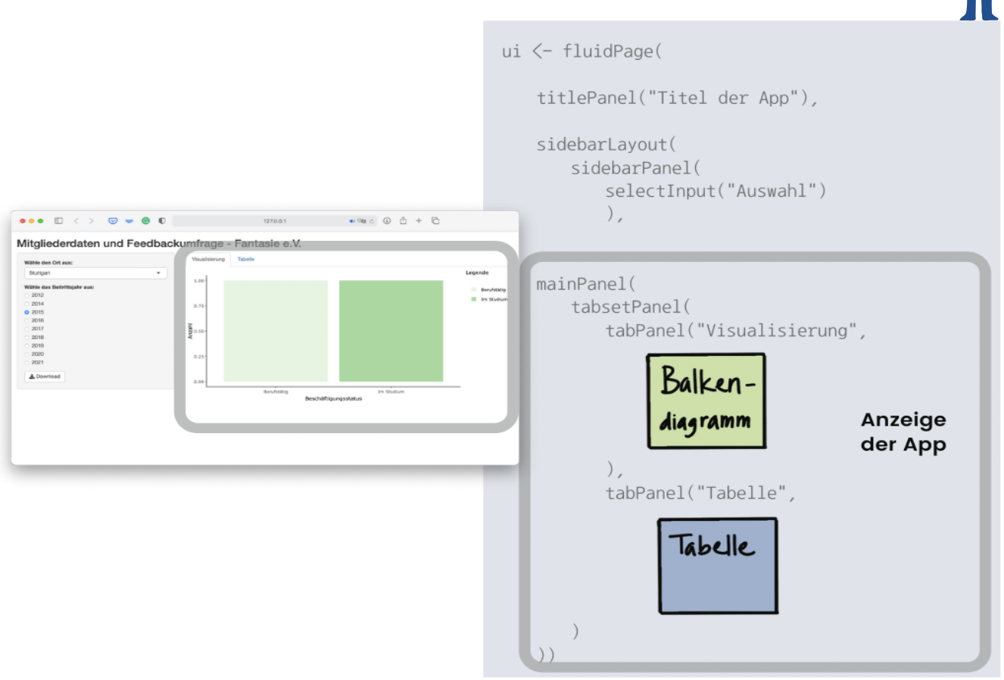
Das User Interface (ui.R) bestimmt das Aussehen der App (I)

Slide 17
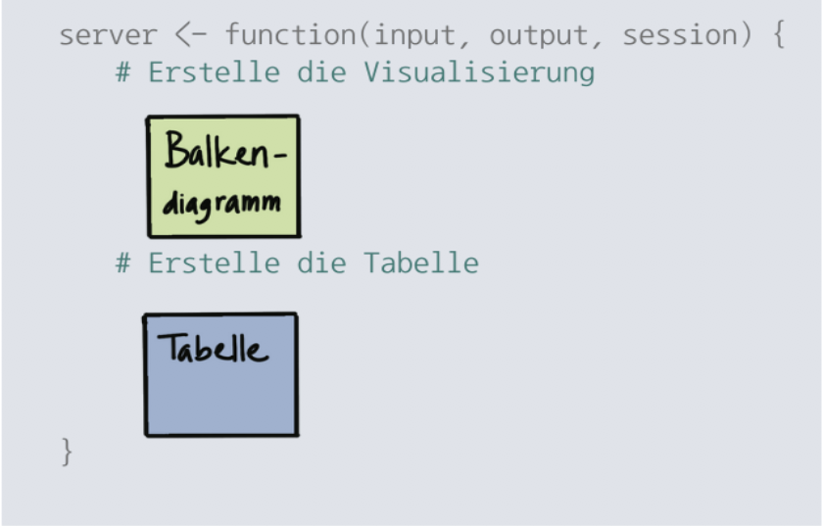

Der Server (server.R) kreiiert das Gehirn der App

Slide 18
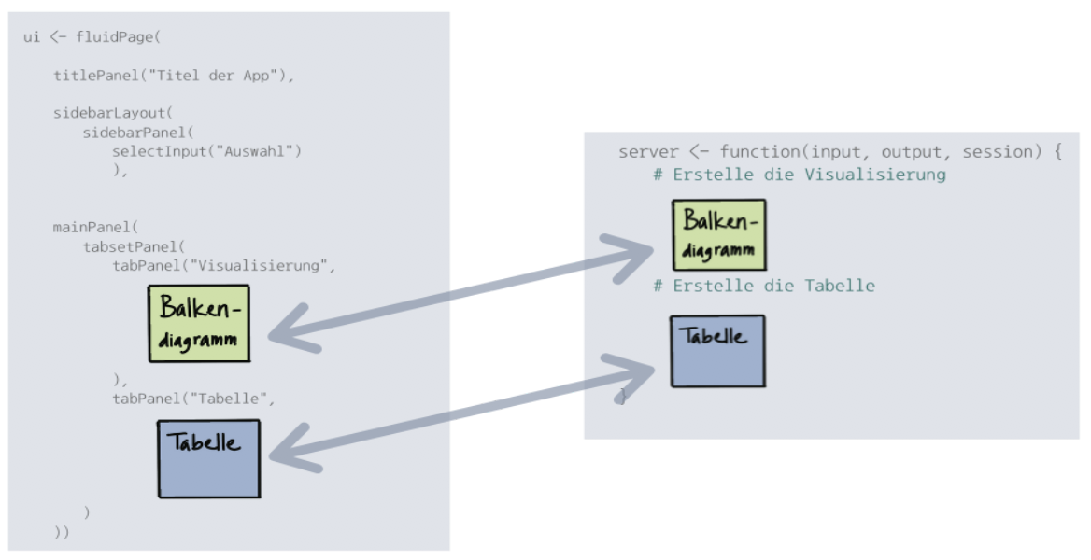
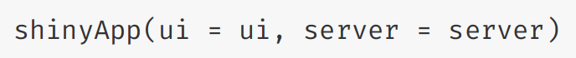
shinyApp() verbindet die beiden Teile miteinander

Slide 19
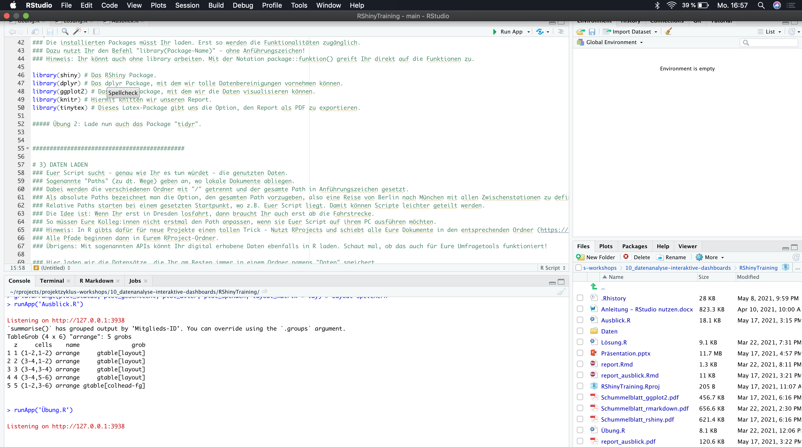
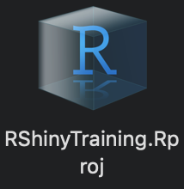
Öffnet nun das RProjekt, in dem wir heute arbeiten werden

Slide 20
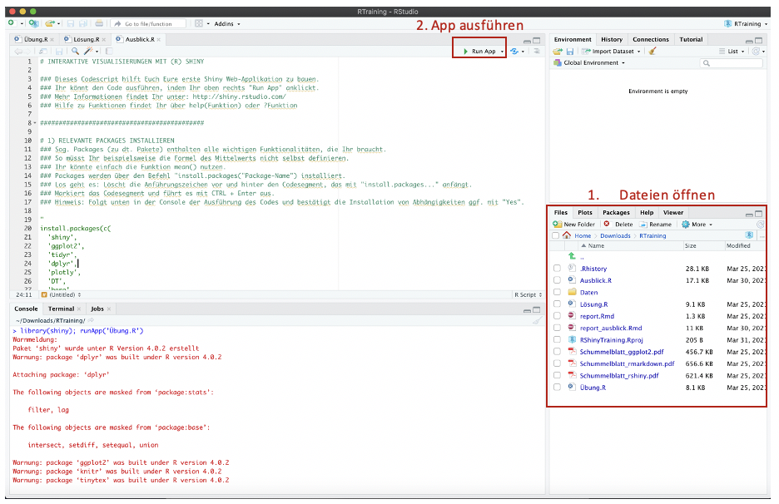
Die einzelnen Dateien könnt Ihr unten rechts öffnen und die App mit “Run App“ ausführen

Slide 21
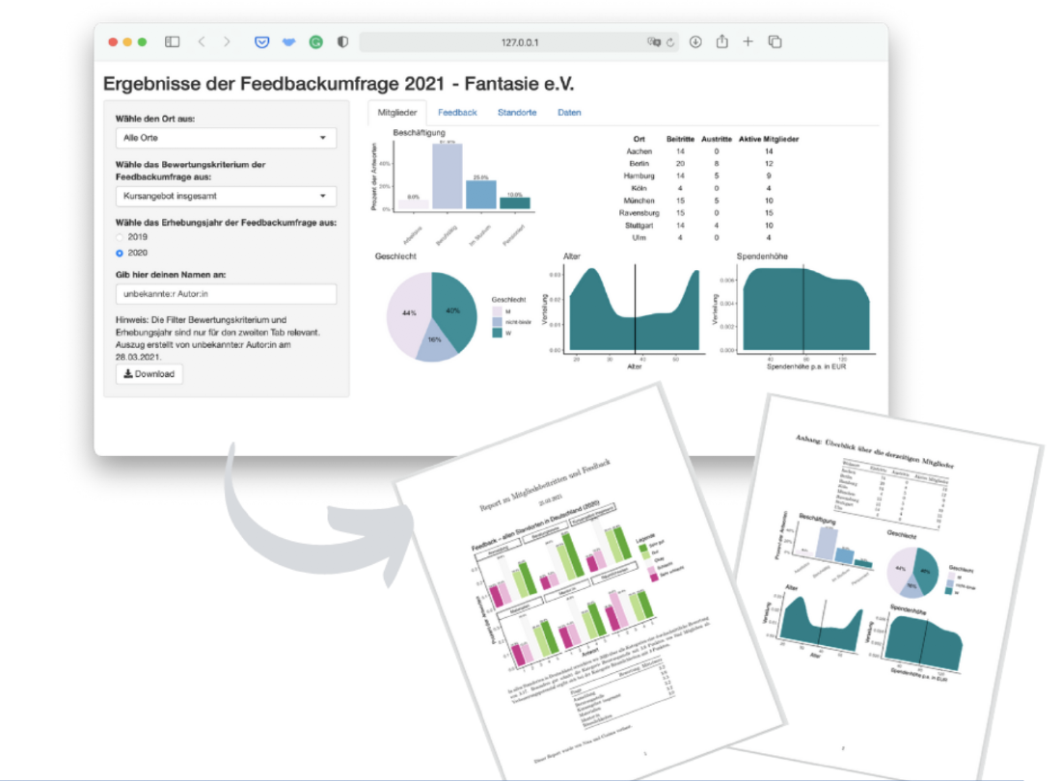
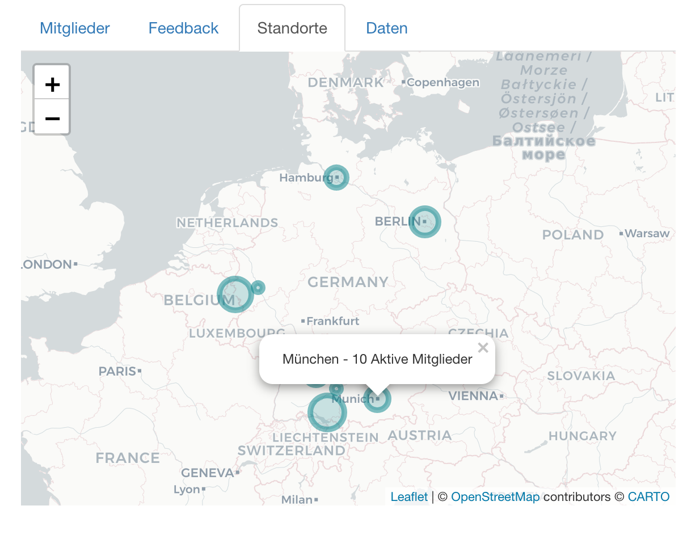
Und jetzt? Ihr könnt den Code ganz leicht auf andere Projekte übertragen

Slide 22
Und Eure ShinyApp veröffentlichen
Mit unsensiblen Daten kann man die ShinyApp ganz einfach und kostenlos über shinyapps.io veröffentlichen
Vor dem Veröffentlichen auf jeden Fall beachten: Alle Packages müssen installiert sein (mit install.packages(...)) -- das darf allerdings nicht im Code erscheinen.
Schritt-für-Schritt-Anleitung:
1. Installiert rsconnect (install.packages('rsconnect'))
2. Erstellt ein kostenloses Benutzerkonto auf shinyapps.io
3. Folgt Methode 1 wie hier beschrieben: Kopiert das Token und fügt es in Euer RStudio ein
4. (Wenn Ihr die App vorab noch einmal testen wollt: runApp())
5. Zum Schluss: Veröffentlicht Eure ShinyApp mit deployApp()
Einen kleinen Moment warten... und das war's! Eure App ist online!

Slide 23
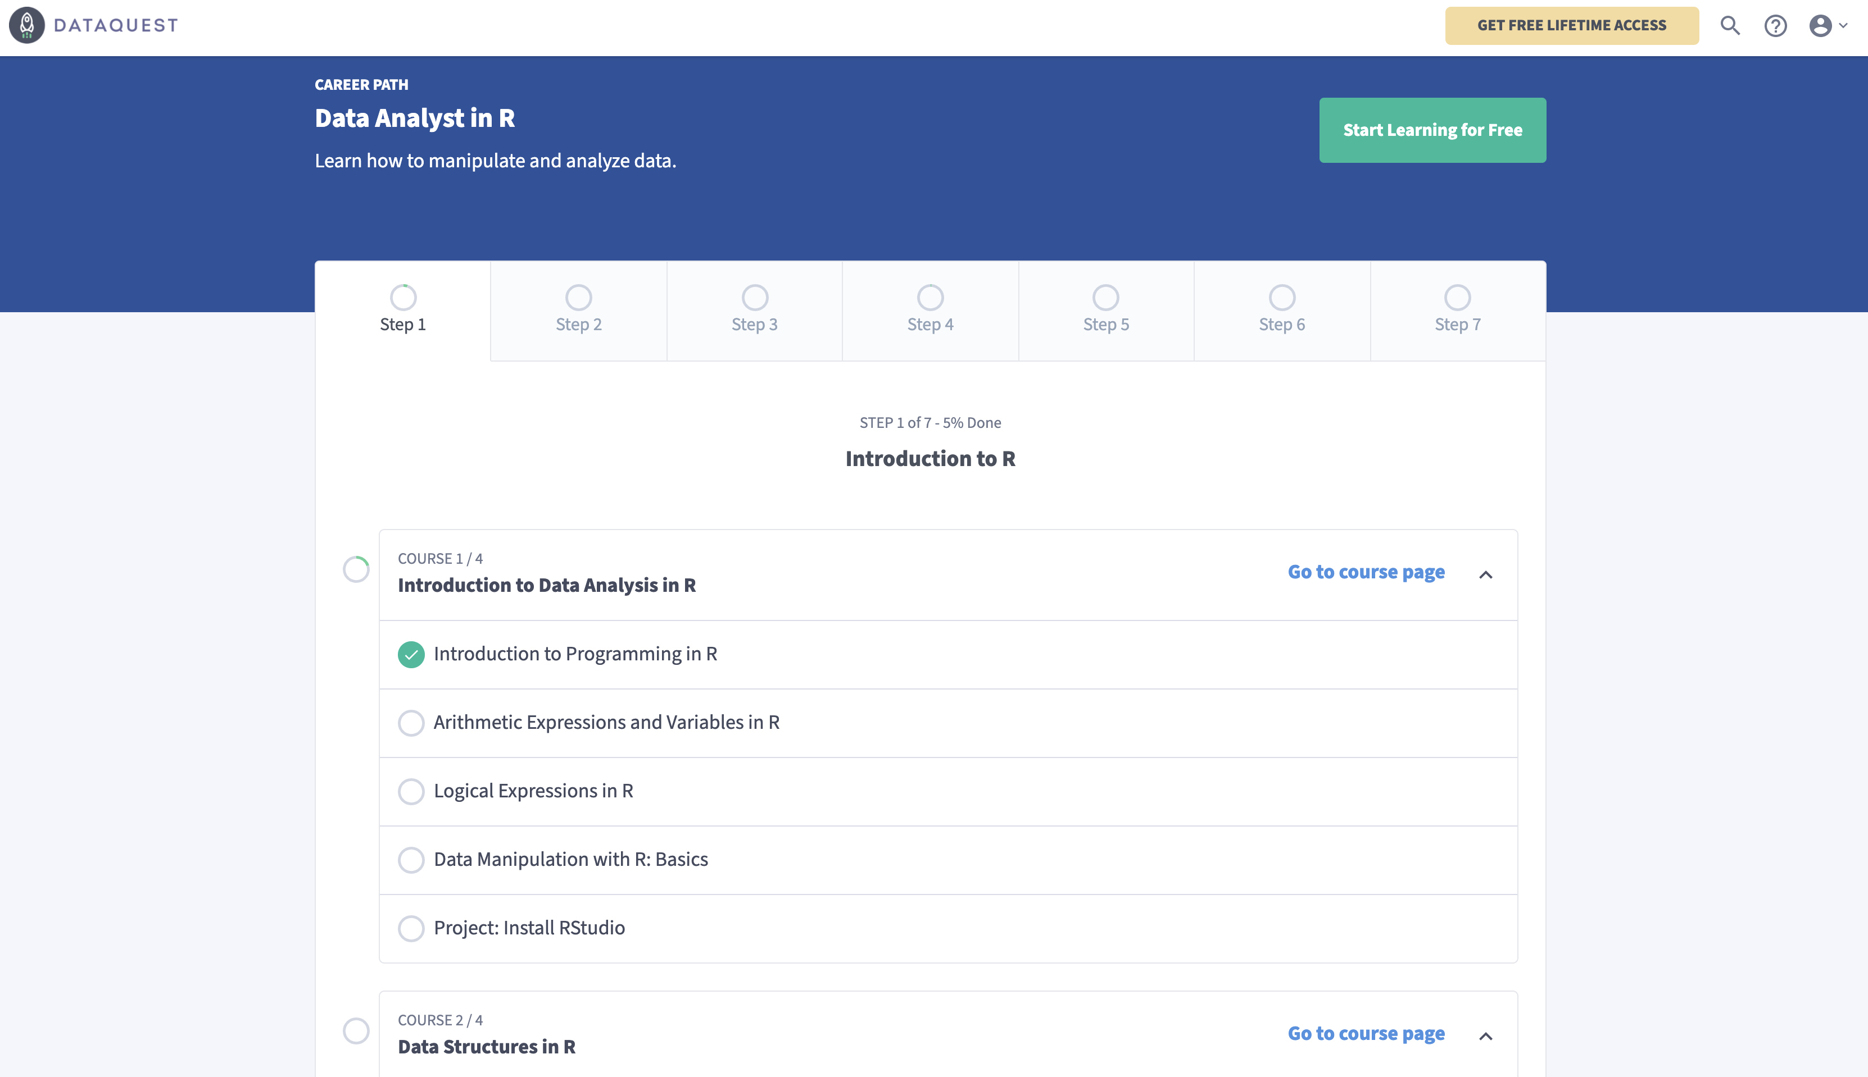
Online findet Ihr tolle Weiterbildungsformate

Slide 24
Hier noch ein paar Tipps für Weiterbildungsformate aus unserem Netzwerk
Zu R: Data Analyst in R The R Bootcamp Zu Shiny: R Studio Shiny Tutorial Hadley Wickham: "Mastering Shiny" Konstantin Gavras and Nick Baumann: Shiny Apps: Development and Deployment" auf Methods Bites Garrett Grolemund: "How to understand reactivity in R" | Zu Hosting: Shinyapps.io Tutorial Click-and-Drop Code-Schummeleien: Graphiken mit esquisse

Slide 25



Und natürlich gibt es von uns noch Hilfestellungen
PROJEKTE
Wir führen pro-bono Datenanalyseprojekte für gemeinnützige Organisationen durch.
BILDUNG
Wir vernetzen engagierte sozial denkende Datenanalyst:innen und bieten ihnen Möglichkeiten ihr Wissen anzuwenden und zu erweitern.
DIALOG
Wir treten in den Dialog über den Wert und Nutzen von Daten und Datenanalysen für das Gemeinwohl

Slide 26
Notes:
https://youvo2020.typeform.com/to/Mtoxsfzh

